Slide 1
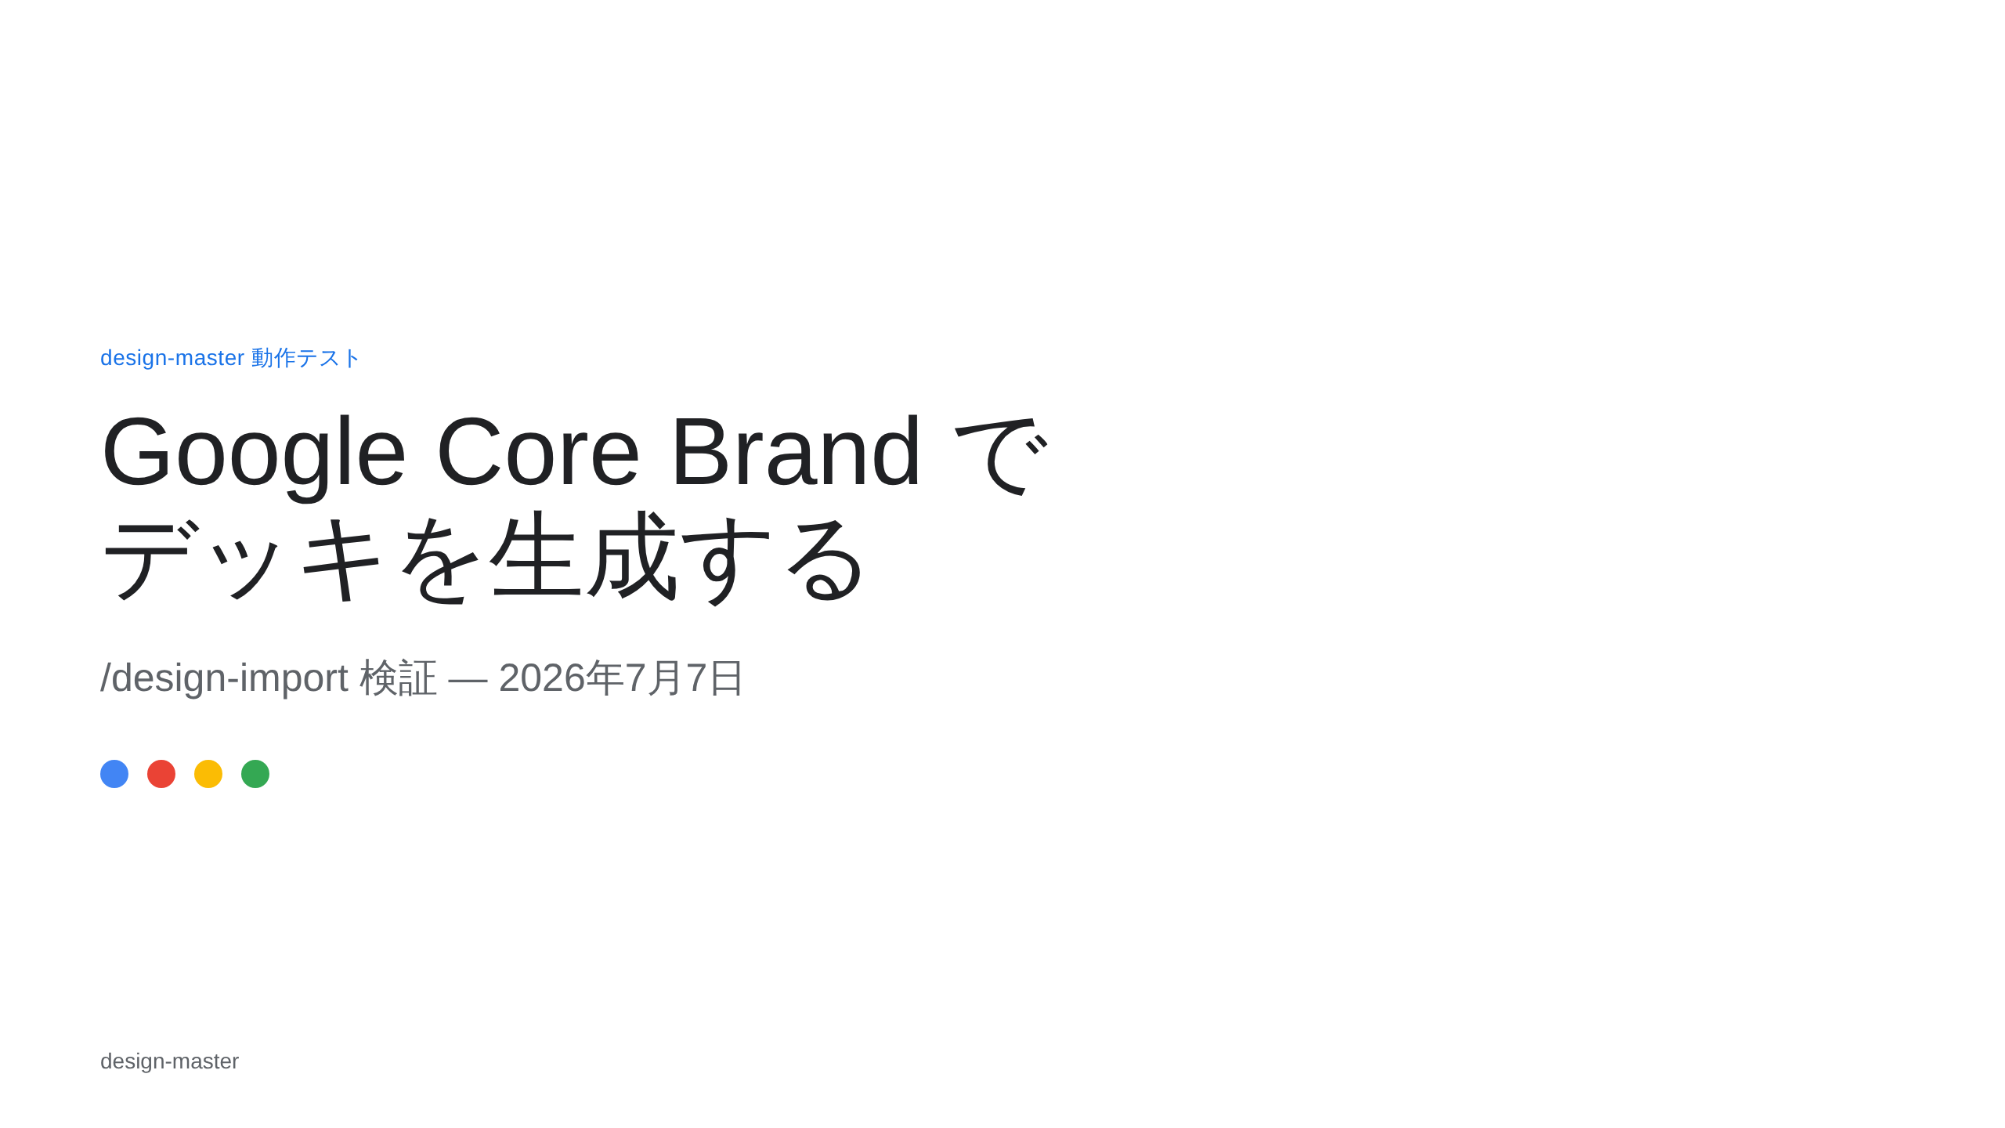
Notes:
Google Core Brand でデッキを生成する

Slide 2
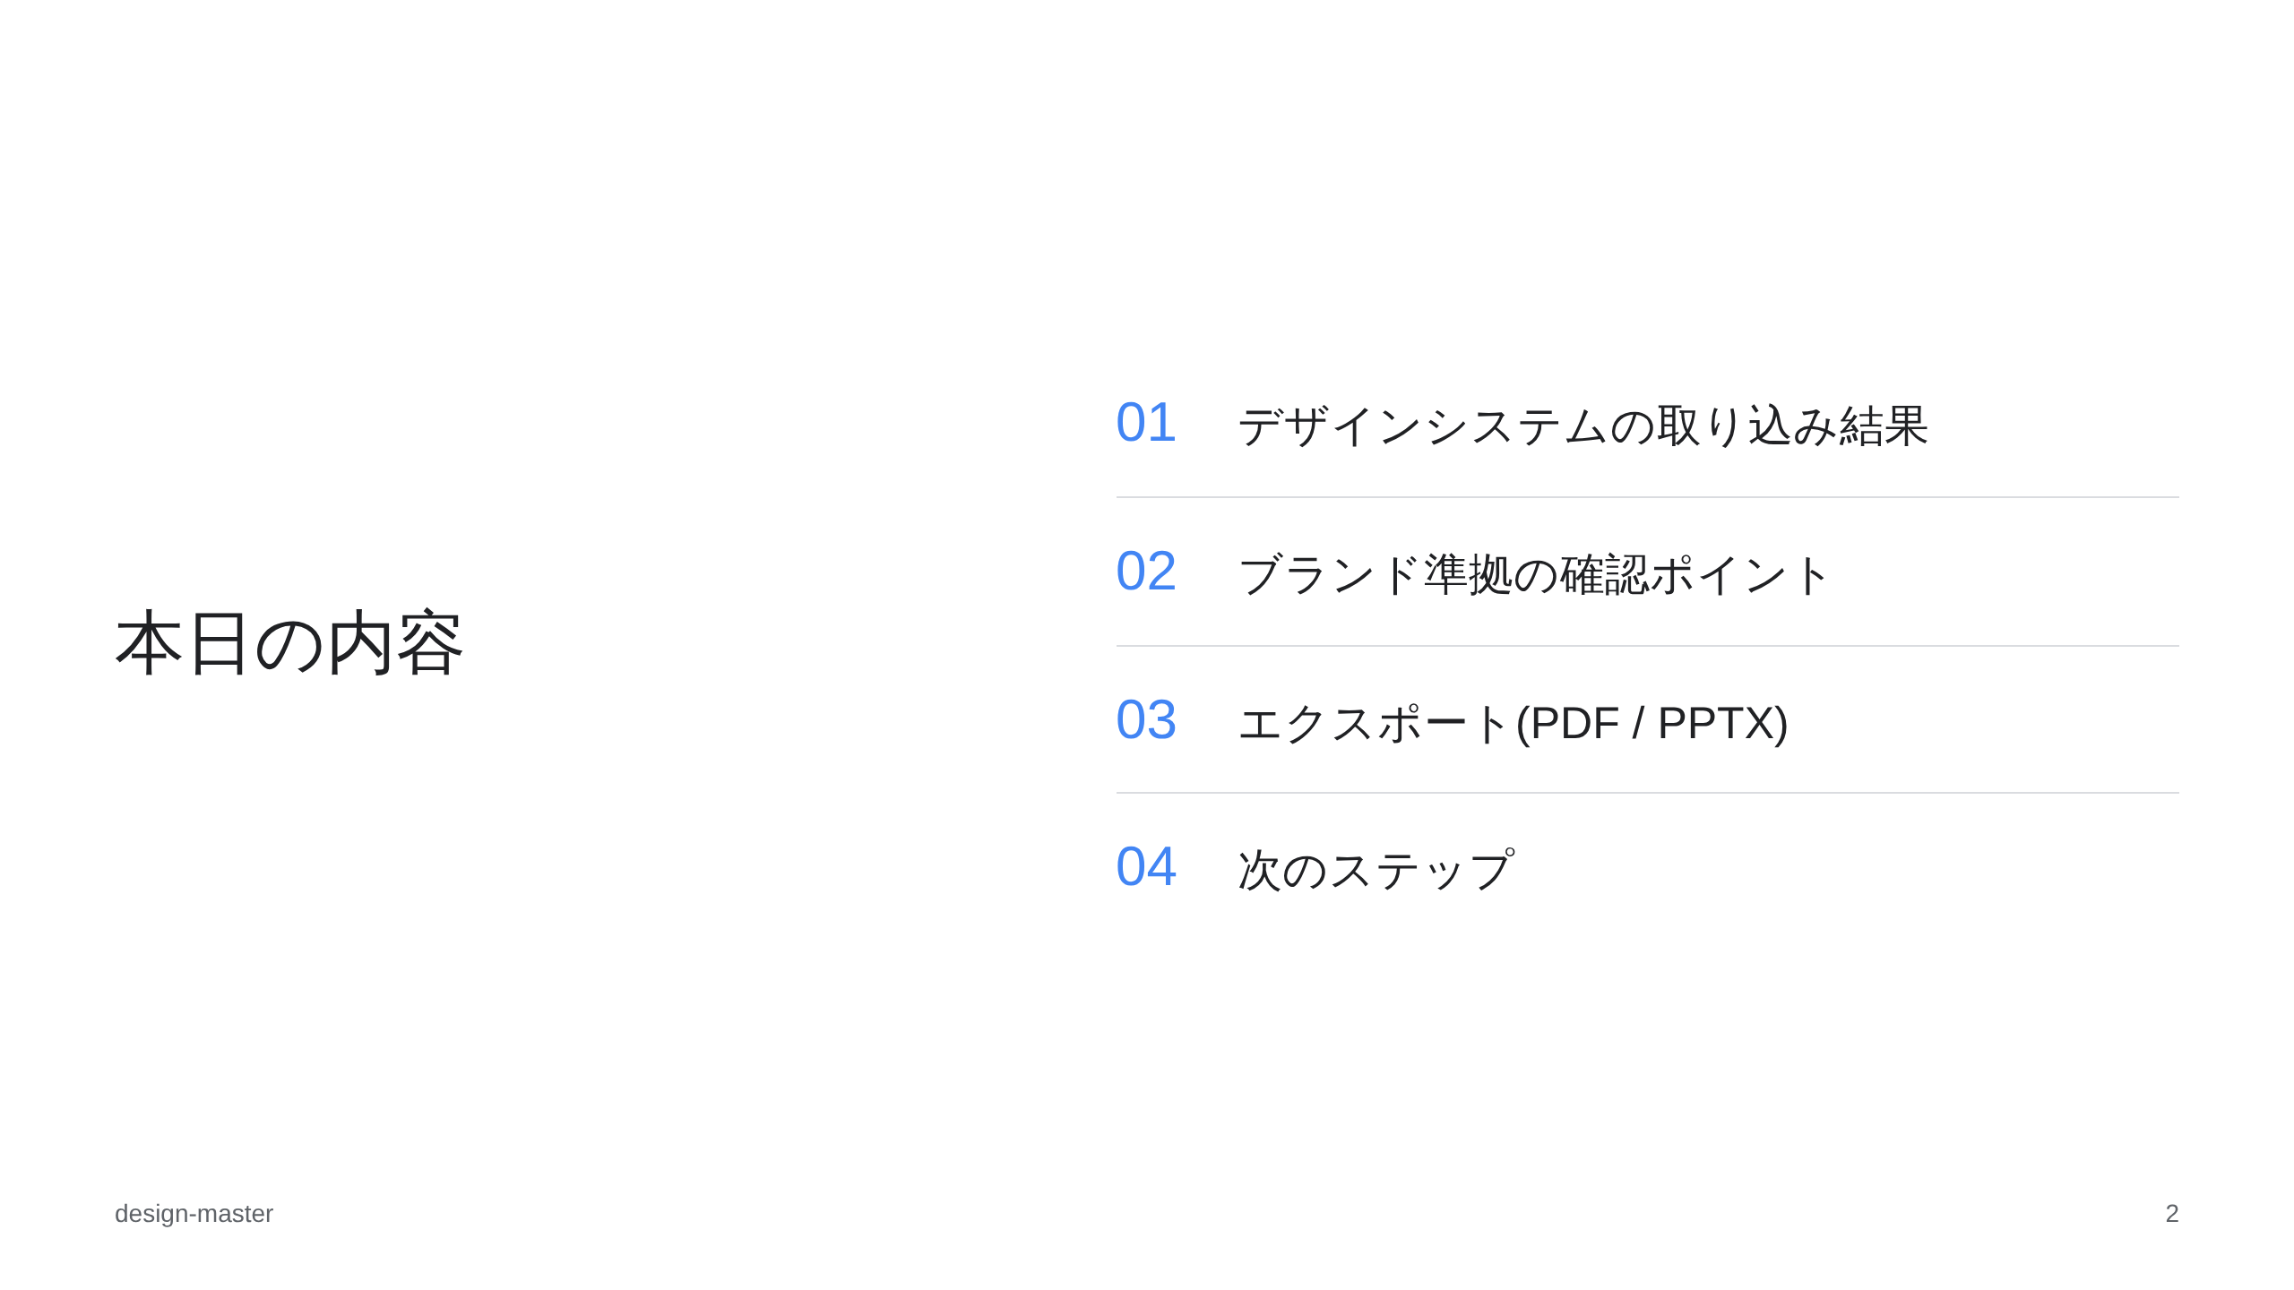
Notes:
本日の内容

Slide 3
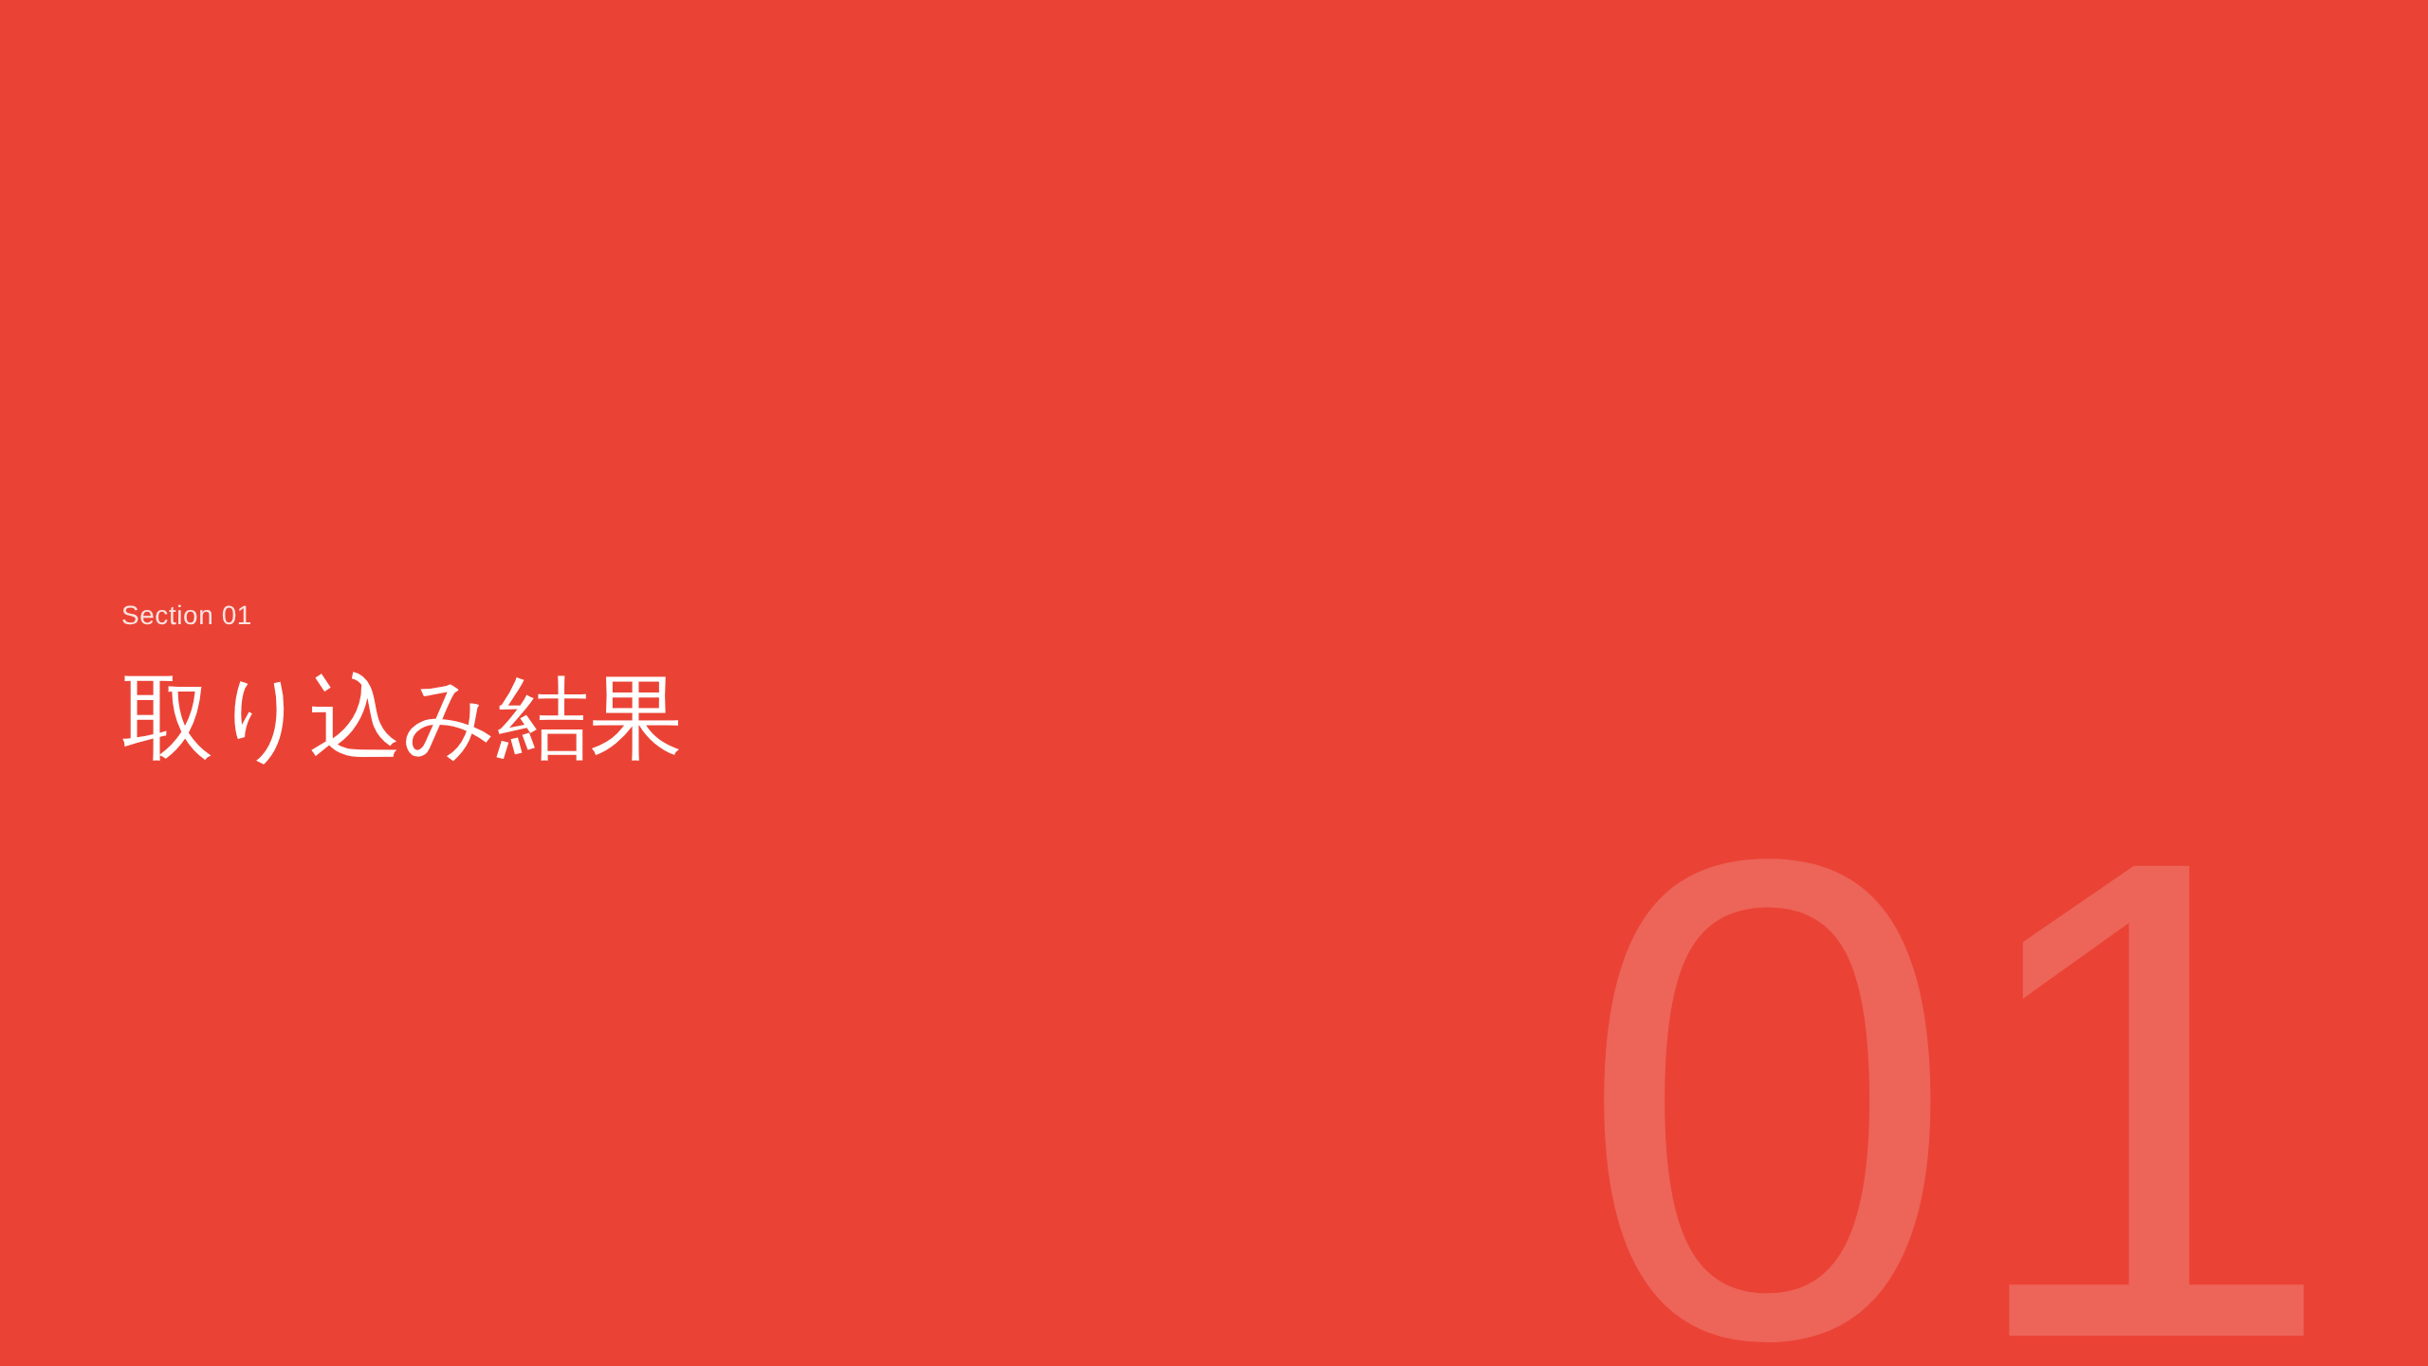
Notes:
取り込み結果

Slide 4
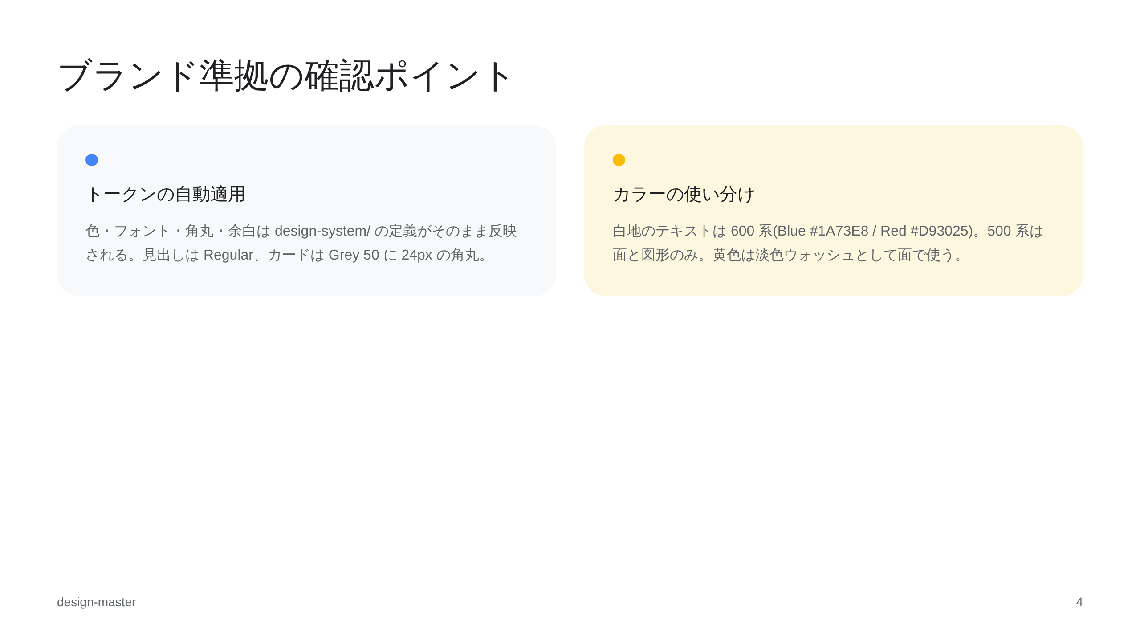
Notes:
ブランド準拠の確認ポイント

Slide 5
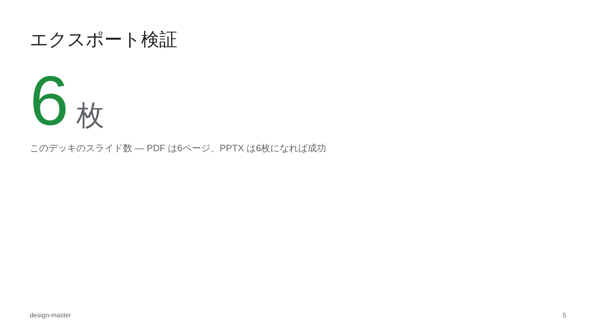
Notes:
エクスポート検証

Slide 6
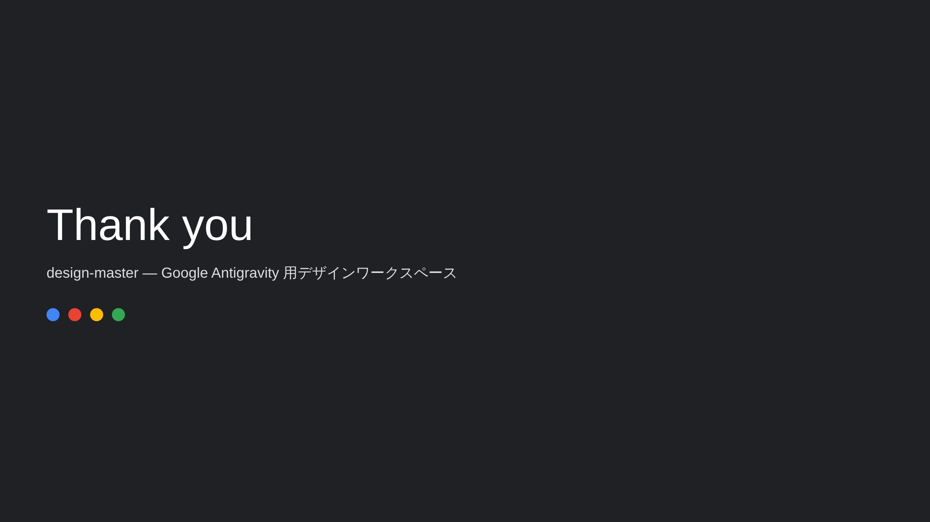
Notes:
Thank you

